Slide 1
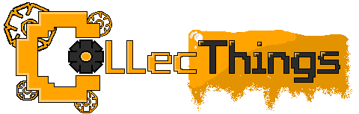

Slide 2

Csapatunk
Borók Máté – Map design, enemy AI
Kiss Dániel – Assetetek összerakása, sound design
Kovács Dániel –UI (assetek, programozás)
Tóth Péter – Modellezés, programozás, zene készítés
Wágner Ábel – Modellezés, animálás

Slide 3
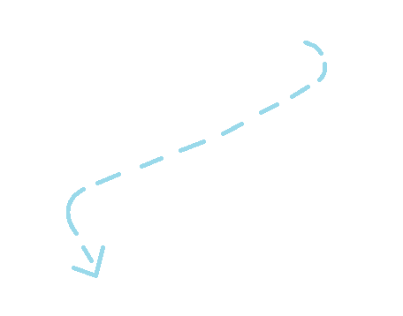


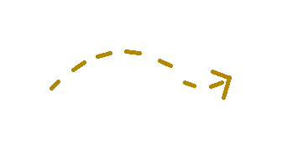

Űrhajó maradványok felderítése
CT-423
Ellenséges cégre bukkanás
Aelia
”Unknown
Planet”
LEZUHANÁS
Az űrhajó részeinek összegyűjtése
”D.E.R Corporation”
”Extra Earth”
🡨🡪
A szembenálló ellenség kutatása
Űrhajó újjáépítése és a bolygó elhagyása
Ellenségek legyőzése

Slide 4
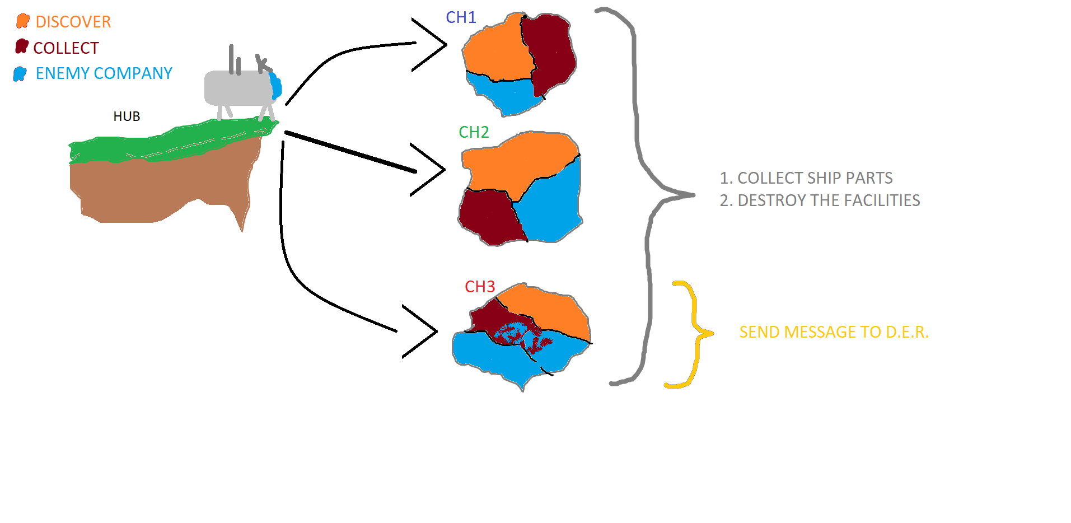

Slide 5
Elkészült
Fejlesztés alatt
Elmaradt
Élet/Pajzs komponens
UI kód frissítése
Főmenü és funkciói
Töltőképernyő
Új HUD
Tutoriál map béta
Újabb hajó model
Fegyver modellek és alap funkciók
Fegyver rendszer
Ellenség útkeresése
Főmenü zenéje
Zenék
Hangok
Mozgási rendszer
Shotgun speciális funkciója
Tutoriál map
Modellek
Cinematikok
Változó célkereszt
Új környezeti modellek
Új pisztoly model
Enemy modellek
Pisztoly speciális funkciója

Slide 6
Nehézségek a munkában
Borók Máté: Sok tutoriált kellett néznem.
Kiss Dani: Későn kaptam meg a feladatom és az iskola mellett nehéz dolgozni rajtuk.
Kovács Dániel: A kollégiumben nem volt sem energiám sem motivációm.
Tóth Peti: Egyre kevesebb időt tudtam szánni a projektre.
Wágner Ábel: Hirtelen kellett a dolgokat megtanulnom. Ezen kívül kevés volt az időm. Githubon a merge conflictok is problémákat okoztak.

Slide 7
Jó dolgok a munkában
Borók Máté: Kellemes érzéssel látott el az, amikor megcsináltam egy bonyolult funkciót.
Kiss Dani: Jót nevettünk, amikor félresikerült egy hangeffekt.
Kovács Dániel: Pozítivan ért, amikor találtam egy problémára egy egyszerübb megoldást szimplán a dolgok beállításaiban.
Tóth Petér: Szerettem leülni és produktív lenni.
Wágner Ábel: Örömmel látott el, amikor megcsináltam egy új dolgot és megtanultam a működését.

Slide 8
Köszönjük a figyelmet!

